Slide 1


Základní škola a Mateřská škola generála Pattona Dýšina, příspěvková organizace
AUTOR: Mgr. Hana Műllerová
NÁZEV: VY_32_INOVACE_5A_03
TÉMA: Frankové – 1. část
ČÍSLO PROJEKTU: CZ. 1. 07/ 1. 4. 00/ 21. 1843

Slide 2
Anotace
Cílem je předložit žákům stručný přehled informací o Franské říši. Vysvětlení pojmů marka, majordomus, karolínská renesance, minuskula. Seznámení s osobnostmi Franské říše.
Autorem materiálu a všech jeho částí, není-li uvedeno jinak, je Mgr. Hana Műllerová.

Slide 3
Rozcvička – dějepisné pojmy, které znáš.
Malba do vlhké omítky -
Věc veřejná –
Věda zkoumající hmotné prameny –
Římský bůh moří –
Jiný název pro Puny –
Mluvící věc –
Níké –
Zakladatelé města Řím –
První písmena Tvých odpovědí Ti napoví téma hodiny.

Slide 4
Odpovědi
Freska
Republika
Archeologie
Neptun
Kartaginci
Otrok
Vítězství
Etruskové

Slide 5
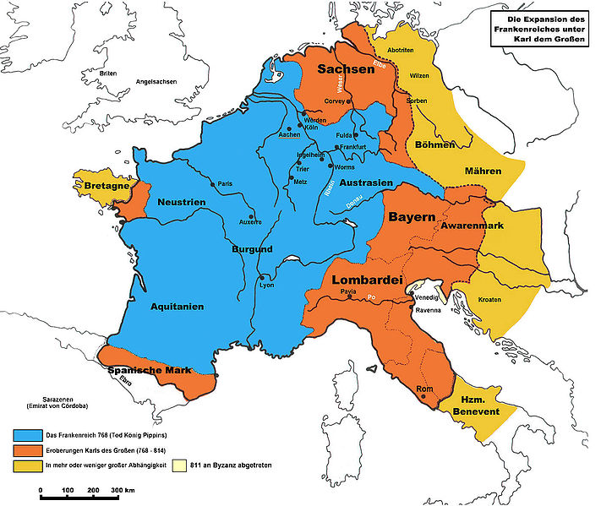
Mapa Franské říše

Slide 6
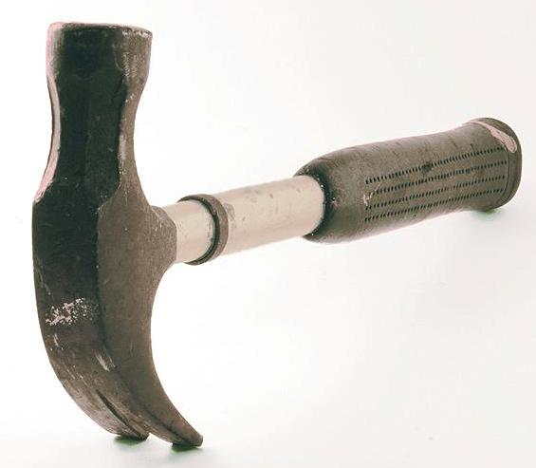
Frankové
Germánský kmen
Území západní Evropy
1. král - Chlodovík (dynastie Merovejců)
- rok 481
- přijetí křesťanství
7. století vláda v rukou správců – majordomů
- slavná jména - Kartel Martel
- Pipin Krátký

Slide 7
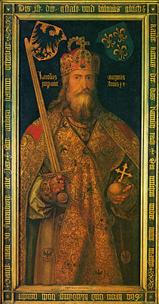
Největší osobnost
Karel Veliký
Vláda 768 - 814
Výbojné války - se Sasy
- s Avary
- připojení severní Itálie
- se Slovany
• Rok 800 - korunovace na římského císaře
• Způsob vlády - ze sedla
• Oblíbené místo - Cáchy (Aachen)
• Přechodná sídla - falce
• Hraniční oblasti - marky (obranná funkce)

Slide 8
Kultura doby Karla Velikého
Rozvoj vzdělanosti - mniši, kláštery
- písařské dílny
- latina
• Nové písmo - karolínská minuskula
základ pro latinku
• Stavby - vzor ve starověkých stavbách
- osmiboká kaple v Cáchách
(zde Karel Veliký pohřben)

Slide 9
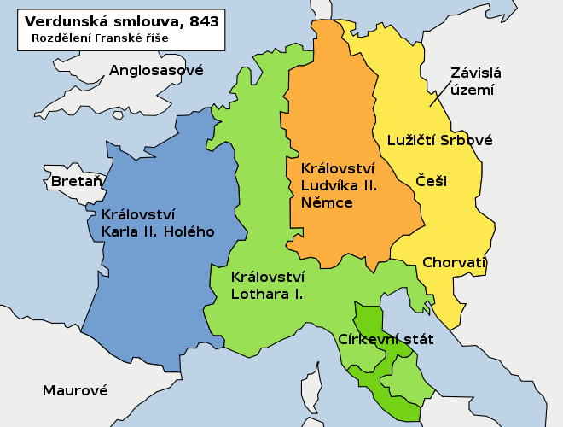
Rozpad říše
Rok 843 - Verdunská smlouva
- vláda Karlových vnuků
Rozpad říše na 3 části - západofranskou
- východofranskou
- střed

Slide 10
Použité zdroje
Vlastní zdroje
Obrázky [online]. [cit. 2013-04-08]. Dostupné z:
http://cs.wikipedia.org/wiki/Soubor:Hammer2.jpg
http://cs.wikipedia.org/wiki/Karel_Velik%C3%BD
http://cs.wikipedia.org/wiki/Fransk%C3%A1_%C5%99%C3%AD%C5%A1e
ČECHURA, Jaroslav. Dějepis pro 7. ročník základní školy a 2. ročník osmiletého gymnázia. 1. vyd. Praha: SPN - pedagogické nakladatelství, 1998, 136 s. ISBN 80-723-5002-1.

